Slide 1
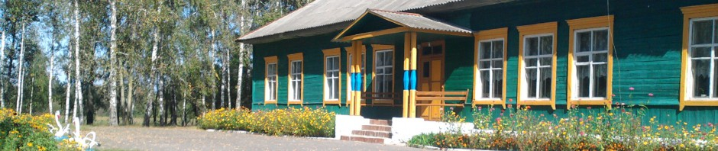
Выдающиеся выпускники
МБОУ Увельской ООШ

Slide 2
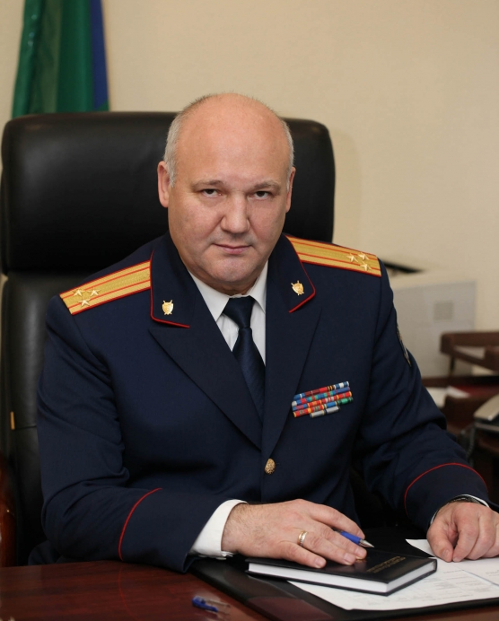
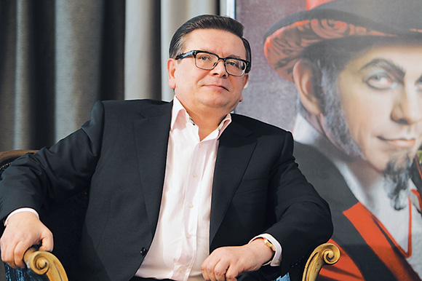
Шаболтай Петр Михайлович
Крупеня Петр Николаевич
Notes:
Крупеня Петр Николаевич

Slide 3
История школы

Slide 4
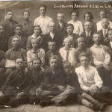

Slide 5
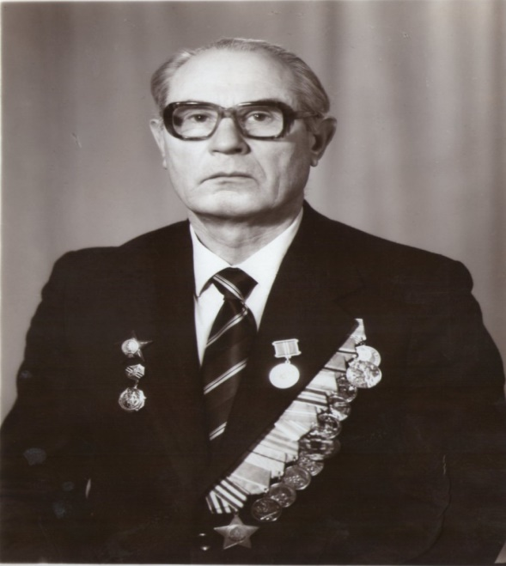

Slide 6
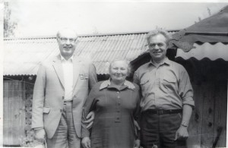

Slide 7
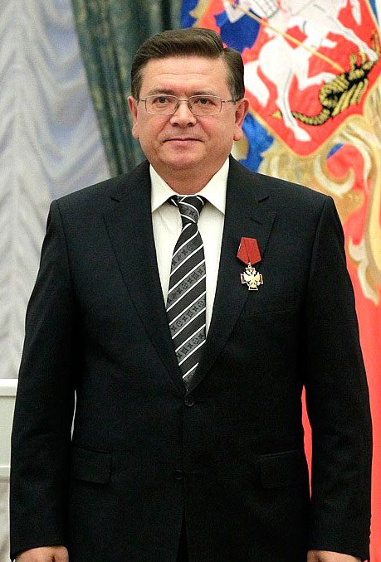
Шаболтай Петр Михайлович-
Генеральный директор — художественный руководитель ФГБУК «Государственный Кремлёвский дворец».

Slide 8
Биография

Slide 9
Государственный Кремлевский дворец

Slide 10


Научная деятельность

Slide 11
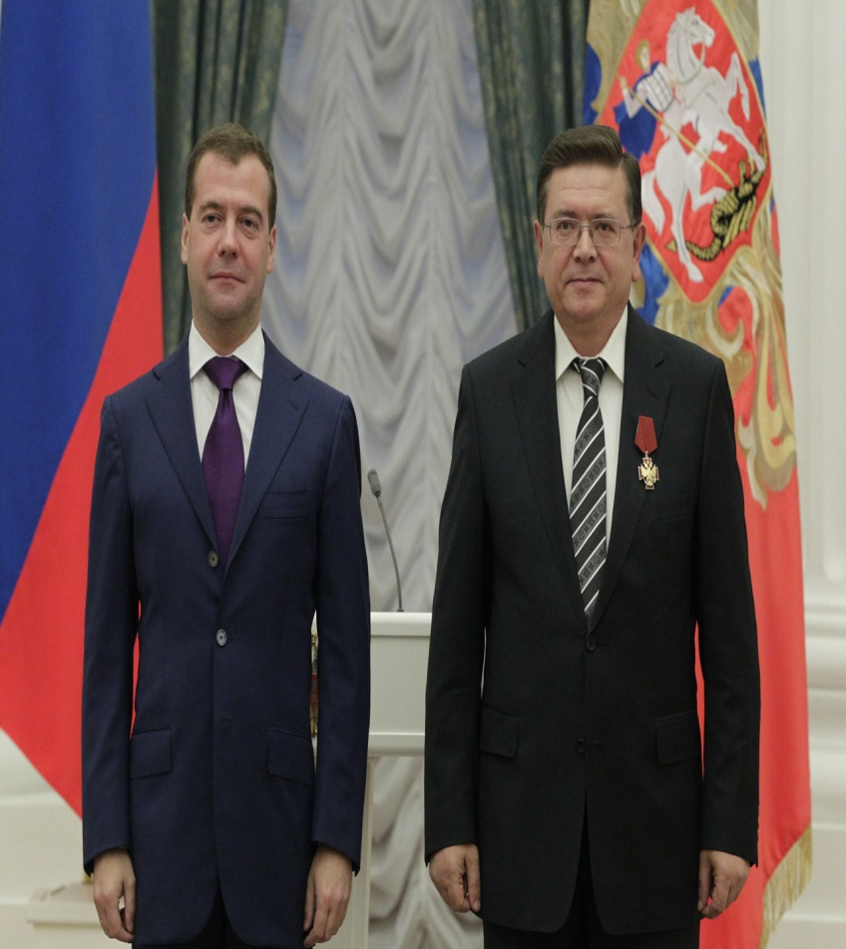
Награды и звания

Slide 12
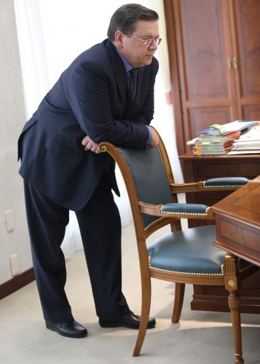
Семья

Slide 13
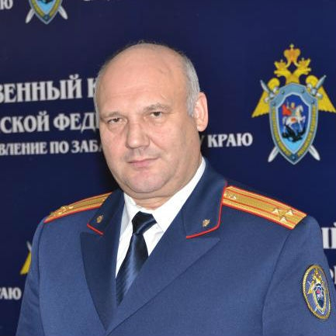
Крупеня Петр Николаевич –
руководитель следственного управления
Следственного комитета РФ по Курганской области

Slide 14
Биография

Slide 15
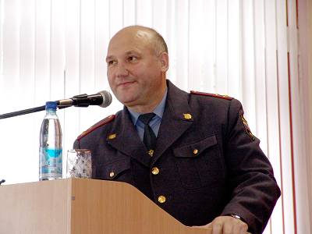
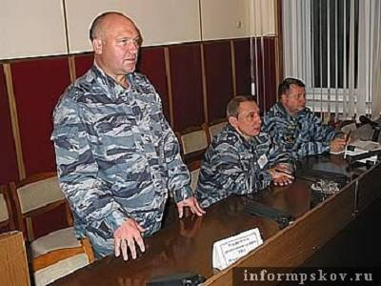
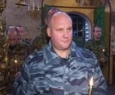
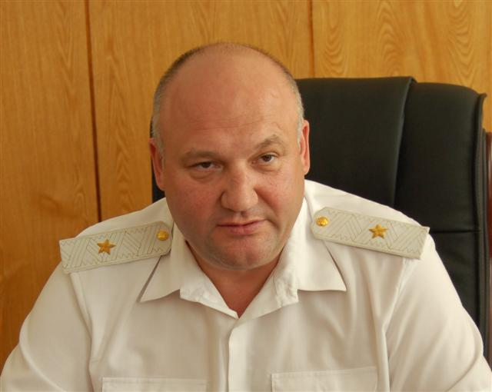
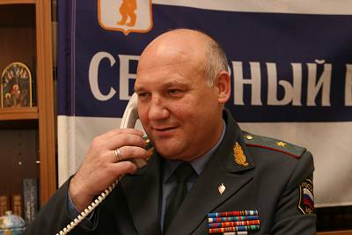

Slide 16
Вырезки из интервью с Крупеня П.Н.

Slide 19
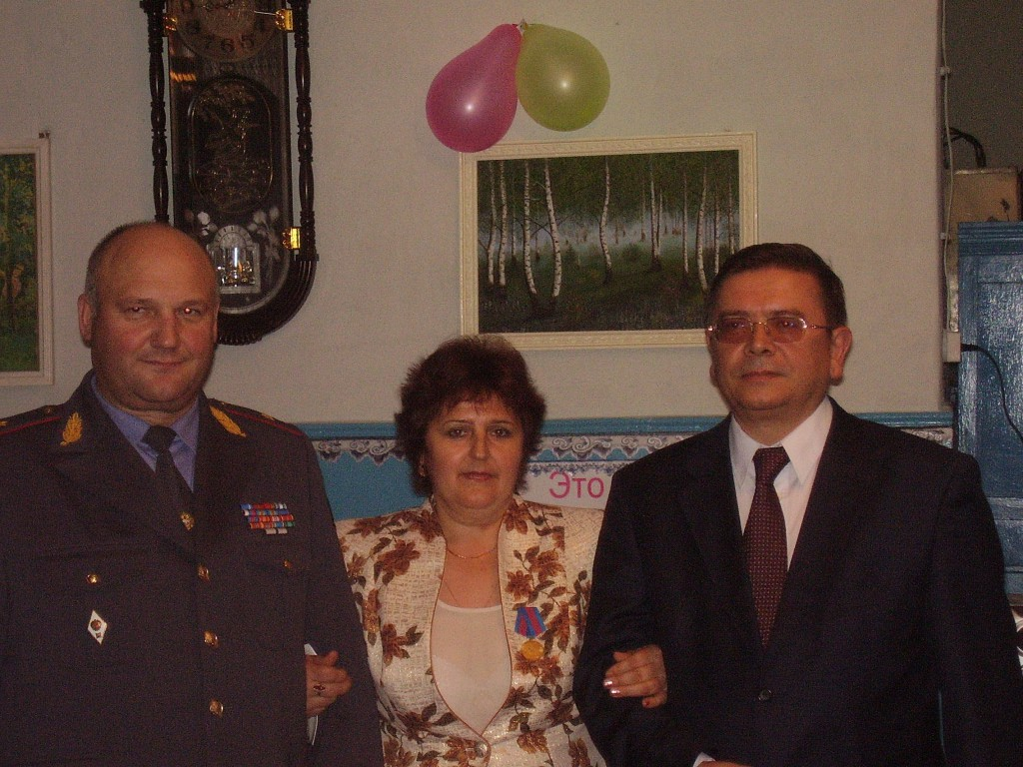
На юбилее родной школы в 2004 году

Slide 20
По лесенке знаний шагайте смелей
В дорогу, девчонки, в дорогу, мальчишки!
По лесенке знаний шагайте смелей.
Чудесные встречи и добрые книжки
Ступеньками будут на ней.
По лесенке этой вы сможете скоро
Достичь недоступной морской глубины,
Спуститься под землю, взобраться на горы.
И даже дойти до Луны.
Крутые ступеньки на лесенке будут,
Но выверен точно заветный маршрут,
Чтоб вас подружить с удивительным чудом,
Которое Знаньем зовут.
(К. Ибряев)

